Slide 2
Algemeen
Enquête naam
#TEAM9900
Auteur
#TEAM9900
Taal
nl
Enquête URL
https://www.survio.com/survey/d/A8D3J2I4V4K0R6Q9E
Aantal ingevulde bevragingen (ook niet volledige)
1398
Aantal antwoorden op alle vragen
542

Slide 3
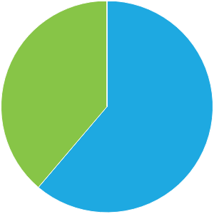
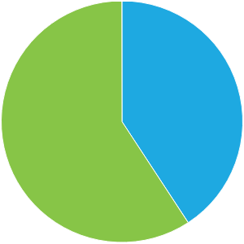
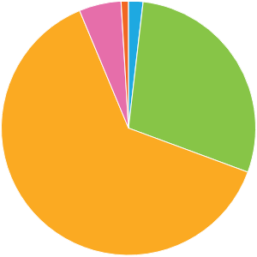
Totaal Bezoeken
Bezoek bronnen
Tijd voor voltooiing
Deelgenomen (61.2 %) Alle vragen voltooid (38.8 %)
Directe link (40.8 %) QR code (59.2 %)
2-5 min. (1.9 %) 5-10 min. (28.8 %) 10-30 min. (63.1 %) 30-60 min. (5.4 %) >60 min. (0.9 %)
Notes:
YENTL

Slide 4
Heb je al gehoord van #TEAM9900?
Antwoord | Ratio
Ja | 77.48%
Neen | 22.52%
Via welke bron?
Antwoord | Ratio
Via sociale media | 61.58%
Via de krant | 40.89%
Via vrienden/kennissen | 31.03%
Regionale TV | 3.45%
Anders | 5.42%
#TEAM9900 heeft de start niet gemist!

Slide 5
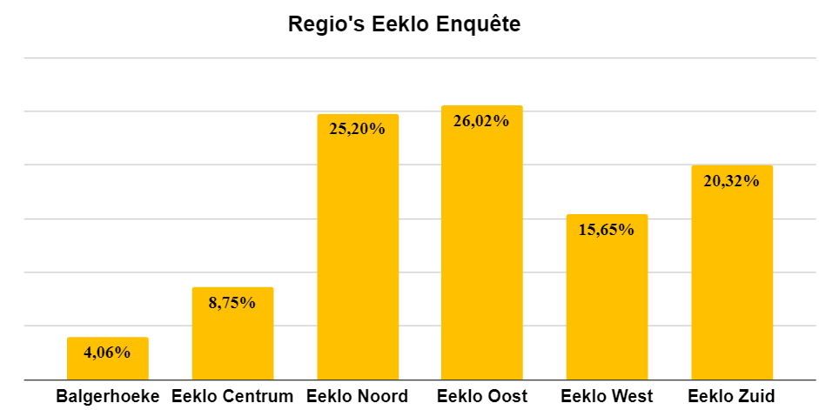
Woon je in Eeklo? JA: 94,47% NEEN 5,53%

Slide 6
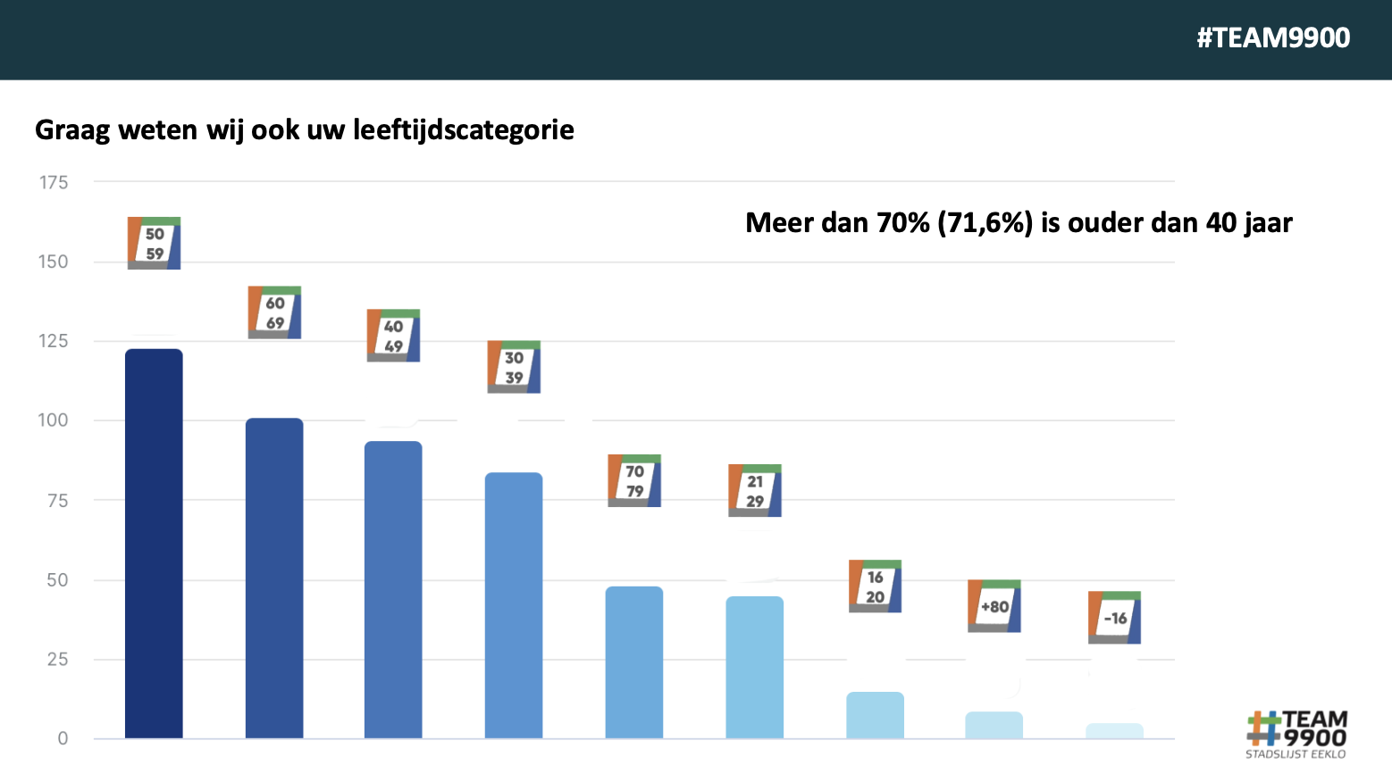
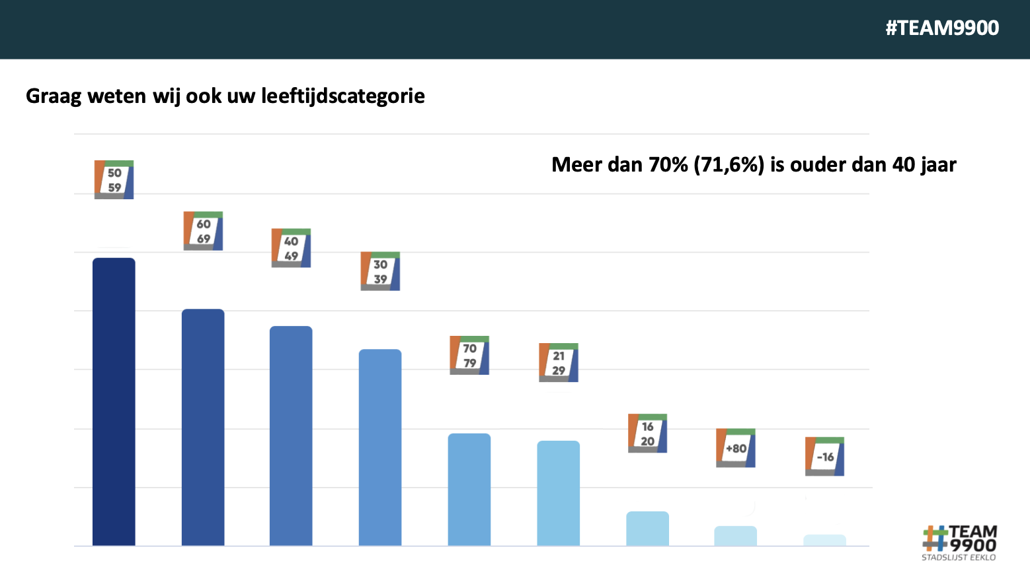
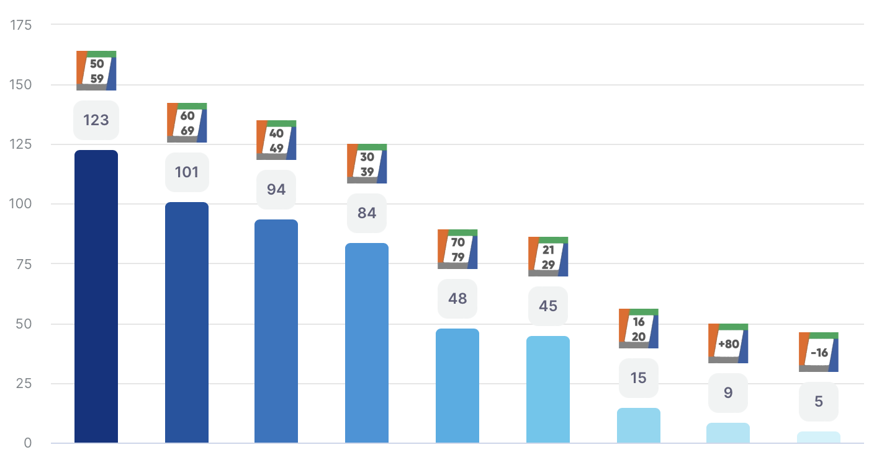
Graag weten wij ook uw leeftijdscategorie
Meer dan 70% (71,6%) is ouder dan 40 jaar

Slide 7
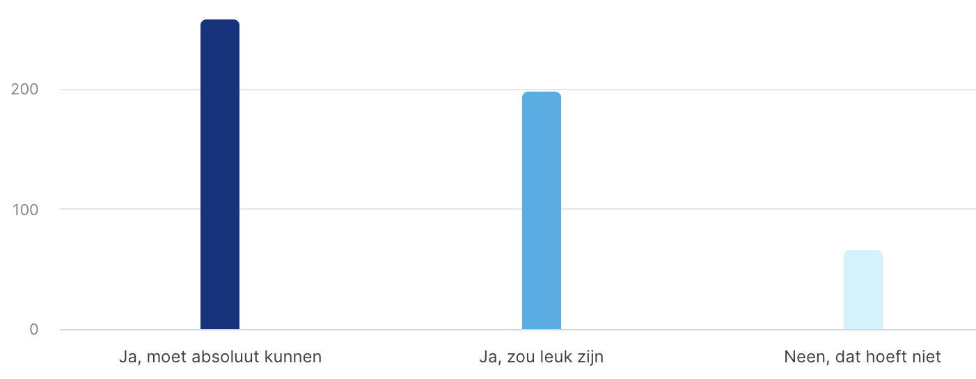
De Eeklonaar mag wel een extra voordeel of stap voor hebben in eigen stad
Antwoord | Ratio
Ja, moet absoluut kunnen | 49.24%
Ja, zou leuk zijn | 37.98%
Neen, dat hoeft niet | 12.79%
87,22% is voorstander van een voordeel voor Eeklonaren.
Notes:
#TEAM9900 wil een voordeel voor elke Eeklonaar voor alle diensten en activiteiten.
Cultuurhuis Herbakker & zwemmen in het Verbauwenbad!

Slide 8
INFORMATIE: Vind je dat je voldoende informatie krijgt van de stad Eeklo?
#TEAM9900 wil inzetten
op meer en duidelijke communicatie naar de Eeklose bewoners.
Antwoord | Ratio
1/10 | 1.91%
2/10 | 1.72%
3/10 | 5.15%
4/10 | 6.68%
5/10 | 12.21%
6/10 | 16.98%
7/10 | 24.05%
8/10 | 23.66%
9/10 | 4.77%
10/10 | 2.86%
GEMIDDELDE SCORE VAN 6,4/10

Slide 9
Via welke kanalen krijg jij informatie van jouw stadsbestuur?
Antwoord | Ratio
Eikenblad | 71.37%
Facebook | 62.79%
Kranten | 40.08%
Overige (*) | 23,20%
Regionale televisie (AVS) | 16.41%
Digitale krant | 14.12%
#TEAM9900 zal de communicatie uitbreiden en naast de traditionele geschreven media ook gebruik maken van de modernste middelen.
(*) Instagram (9,4%), anders (9,2%), Radio 2 (3,6%) en Twitter/X (1,0%)
Notes:
We willen inzetten op méér communicatie verder uitbouwen van een app.

Slide 10
Via welke andere kanalen kan de stad jou nog meer informeren?
Voornaamste (wederkerende) antwoorden:
1. E-mail/nieuwsbrief
2. Post/brief in de brievenbus 3. Sociale media 4. Website van de stad (App) 5. Kranten
#TEAM9900 wil nog meer inzetten op interne en externe communicatie!

Slide 11
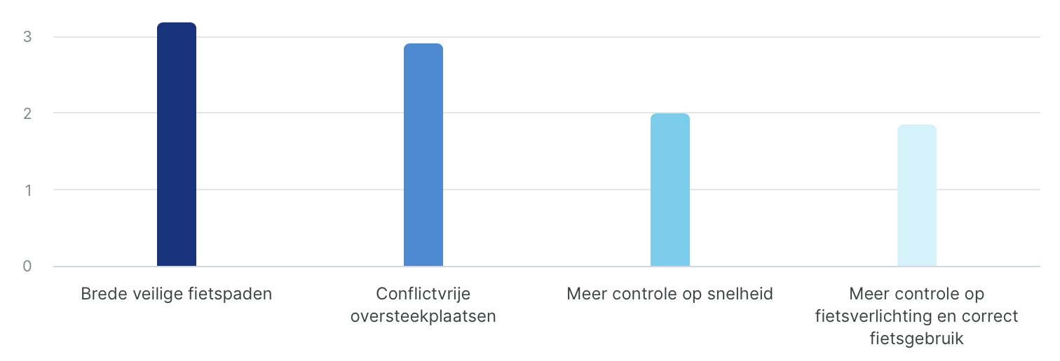
MOBILITEIT De fietsveiligheid in de stad Eeklo verdient meer aandacht. Het volgende bestuur moet inzetten op
Antwoord | Belang ( op 5 )
Brede veilige fietspaden | 3.2
Conflictvrije oversteekplaatsen | 2.9
Meer controle op snelheid | 2
Meer controle op fietsverlichting en correct fietsgebruik | 1.9
#TEAM9900 zal investeren in veiliger fietspaden en betere fietsveilige infrastructuur.
Notes:
Inzetten op infrastructuur die de veiligheid van de zwakke weggebruiker versterkt
flexibele zone 30
Veilig verkeer is een opdracht voor alle weggebruikers

Slide 12
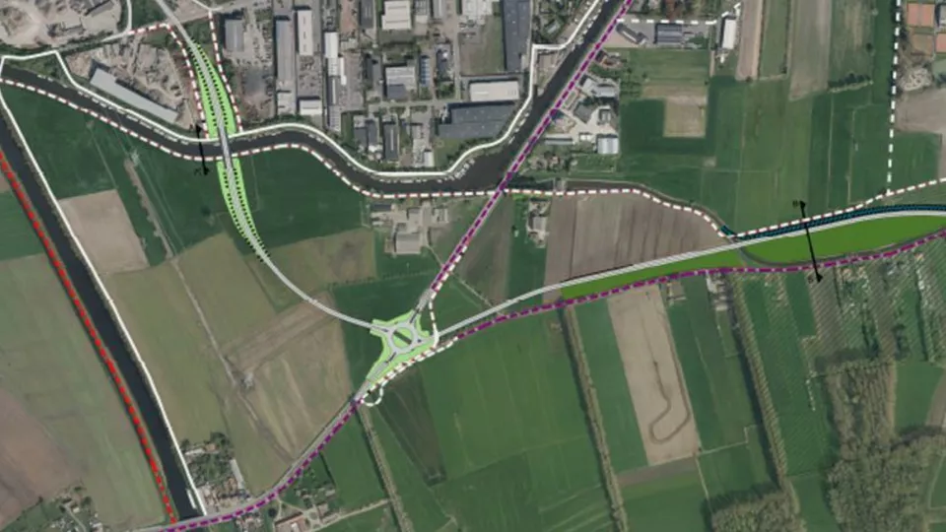
De Ring rond Eeklo... De aanleg van de Ring is dé kans om het centrum verkeersveilig en luw te maken
Antwoord | Ratio
Akkoord | 80.53%
Niet akkoord | 9.16%
Geen mening | 10.31%
#TEAM9900 zal samen met AWV
streven naar een realisatie van de ring tegen 2030.
Notes:
Het is duidelijk dat iedereen op de Ring om Eeklo zit te wachten. Deze is absoluut nodig om de veiligheid en leefbaarheid van ons centrum veilig te stellen. De verschillende goedgekeurde fases moeten nu gelijktijdig verder afgewerkt worden zodat een grondige hervorming van de mobiliteit in het centrum mogelijk wordt.

Slide 13
Het nieuwe stadsbestuur moet de ambitie en inzet hebben om de Ring te realiseren tegen 2030
Antwoord | Ratio
Akkoord | 84.73%
Niet akkoord | 5.53%
Onmogelijk | 9.73%
#TEAM9900 zet dit met stip bovenaan de agenda van de lokale en Vlaamse overheid.
Notes:
De bevolking gelooft erin… Tegen 2030 moet dit lukken. Daarom niet meer fase per fase werken maar we gaan voor een versnelde uitvoering waarbij vanaf 2025 alle reeds goedgekeurde fases aan hetzelfde tempo afgewerkt worden. Alleen dan is een realisatie tegen 2030 mogelijk. Belangrijk daarbij is dat de onteigeningen in 2025 beginnen en dat er bij de overheid voldoende centen worden vrijgemaakt.

Slide 14
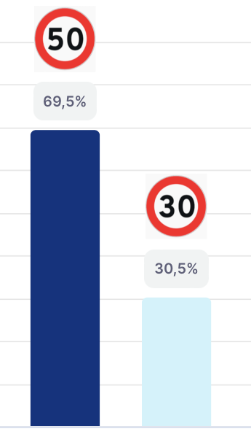
Wat is de ideale snelheid op de doortocht in het centrum? (station-Eikelstraat)
Antwoord | Ratio
30 | 30.53%
50 | 69.47%
#TEAM9900 zal geen 30 km/u voorstellen op de doortocht maar wil wel verder investeren in de veiligheid voor de zwakke weggebruiker. Bovendien wil #TEAM9900 investeren in variabele zone30-gebieden
Notes:
De bevraging levert geen zwart-wit resultaat op als het om de snelheid op de doortocht N9 gaat. Toch noteren we dat ⅔ van de respondenten eerder voor 50 kiest dan voor 30. #TEAM9900 zal dus geen 30 km/u voorstellen op de doortocht maar wil wel verder investeren in de veiligheid voor de zwakke weggebruiker. De doorstroming moet vlot maar veilig zijn. Een trajectcontrole en meer controles langsheen de N9 op alle tijdstippen van de dag is een optie. 50 is 50 en niet meer.

Slide 15
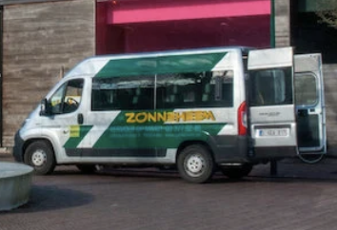
STADSBUS IN EEKLO?
Antwoord | Ratio
Ja, een busje dat rondrijdt in Eeklo op evenementen (Herbakkersfestival, Kaaifeesten,...) zou goede beslissing zijn | 48.66%
Ja, een busje op de wekelijkse marktdag is een goed idee | 29.58%
Neen, een busje is niet nodig | 41.41%
#TEAM9900 wil vervoer organiseren voor wie en wanneer dat nodig is.
Notes:
Uit de antwoorden is duidelijk nood aan lokaal vervoer en een goede stedelijke mobiliteit. Vervoer op maat kan daar een oplossing voor zijn. Dit kan door het systeem vervoer op maat zoals we het nu kennen te behouden, maar ook meer in te zetten op vrijwilligersvervoer en vervoer on demand. #TEAM9900 wil vervoer organiseren voor wie en wanneer dat nodig is.

Slide 16
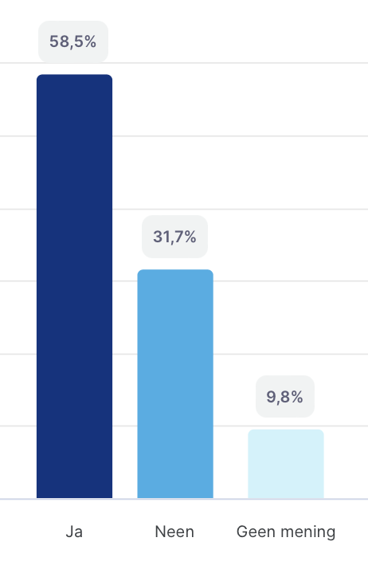
Parkeren in Eeklo: Vind je dat Eeklo het betalend parkeren moet afschaffen en vervangen door gratis parkeren met een systeem van rotatie?
Antwoord | Ratio
Ja | 58.51%
Neen | 31.74%
Geen mening | 9.75%
#TEAM9900 zal inzetten op een innoverend parkeerbeleid en dat hoeft daarom niet betalend te zijn.
Notes:
Een thema dat de Eeklonaar blijft beroeren. Parkeerplaatsen en betalend parkeren in Eeklo, het kwam zeker uitgebreid aan bod bij onze respondenten. #TEAM9900 zal inzetten op een vernieuwend parkeerbeleid en dat hoeft daarom niet betalend te zijn. Er moeten voldoende plaatsen zijn en er moet voldoende rotatie zijn. Daarom moeten we inzetten op nieuwe technieken die eenvoudig en duidelijk zijn waarbij gratis kortparkeren zorgt voor rotatie enerzijds en mogelijkheid tot lang(er) parkeren aan de rand.

Slide 17
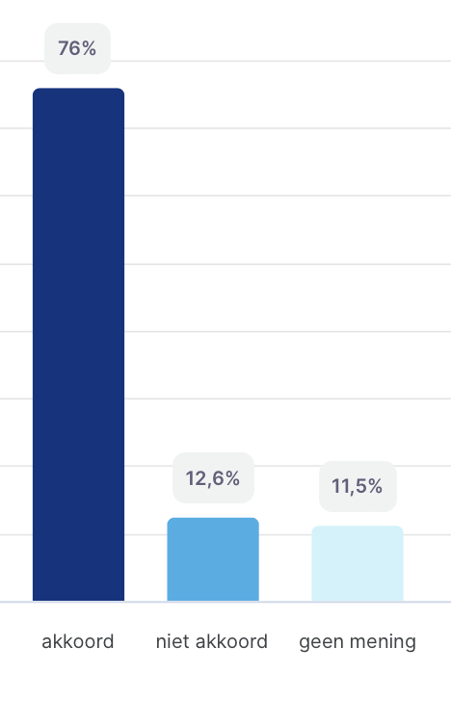
VEILIGHEID De politie moet meer zichtbaar en aanspreekbaar zijn in het straatbeeld.
Antwoord | Ratio
akkoord | 75.95%
niet akkoord | 12.6%
geen mening | 11.45%
#TEAM9900 is van mening dat we moeten inzetten op een toegankelijker politiebeleid met permanente aanwezigheid en aanspreekbaarheid van politie in het straatbeeld.
Notes:
De politie moet meer zichtbaar en aanspreekbaar zijn in het straatbeeld. Door meer rond te wandelen of te fietsen kunnen ze eenvoudiger in gesprek gaan met de inwoners. Bij het patrouilleren vinden we het een evidentie dat agenten uit hun voertuig stappen om de communicatie te bevorderen op een menselijke manier.

Slide 18
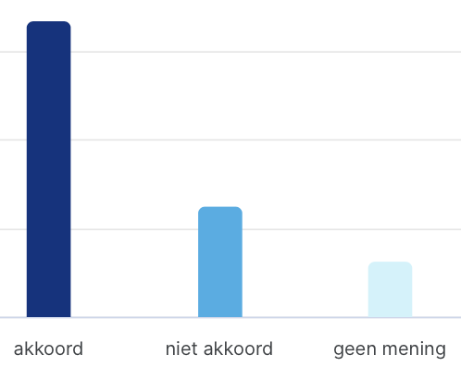
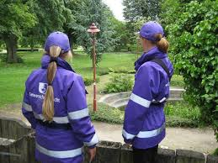
VEILIGHEID Onze stadswachters zijn een goed antwoord op de veiligheid en netheid in onze stad. Ze informeren, sensibiliseren, signaleren en als het moet kunnen ze ook optreden door een gasboete te geven.
Antwoord | Ratio
akkoord | 63.93%
niet akkoord | 24.05%
geen mening | 12.02%
#TEAM9900 wil een uitbreiding van het stadswachtersteam, het is een voorbeeld voor preventief werken en effectief aanpakken van overlast.
Notes:
Onze stadswachters worden bijzonder gewaardeerd als informant, bemiddelaar en hun proactief werk. Dit moet hun prioriteit blijven.

Slide 19
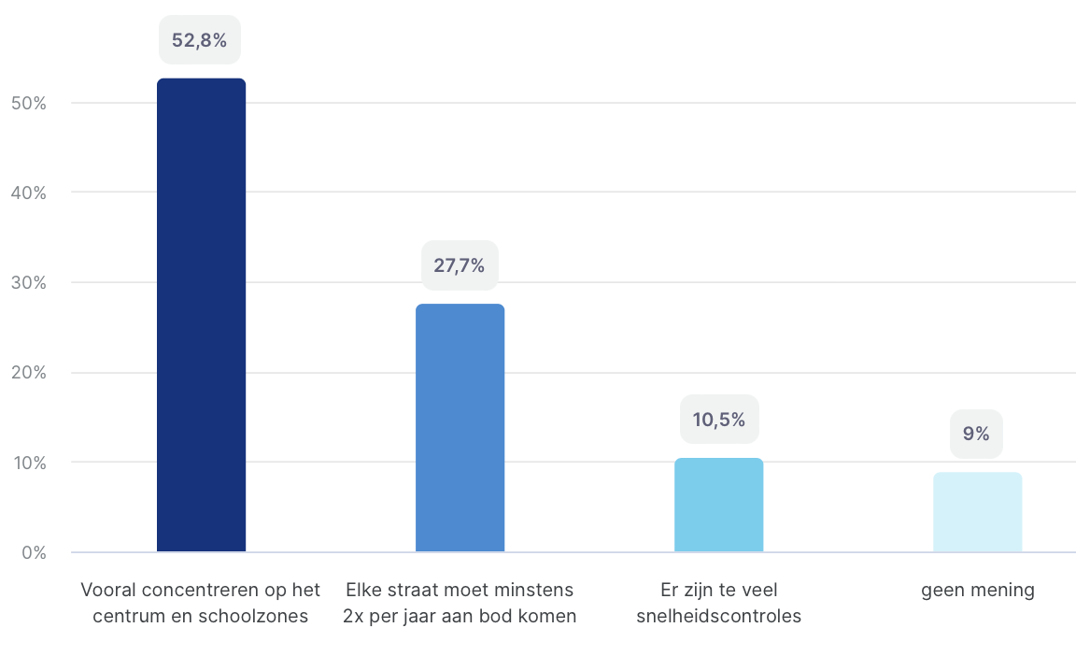
SNELHEIDSCONTROLES …
Antwoord | Ratio
Vooral concentreren op het centrum en schoolzones | 52.77%
Elke straat moet minstens 2x per jaar aan bod komen | 27.72%
Er zijn te veel snelheidscontroles | 10.52%
geen mening | 8.99%
#TEAM9900 wil meer inzetten op controles in het centrum en schoolzones tijdens schoolstart en schooleinde. Trajectcontroles en infrastructurele maatregelen moeten de snelheid in woonwijken en omleidingswegen veilig stellen.
Notes:
Snelheidscontroles zijn noodzakelijk maar de prioriteit moet gaan naar meer veiligheid en niet naar meer inkomsten.
nuance: centrum en schoolzones
Slimme borden in zone 30

Slide 20
De DRUGSPROBLEMATIEK mag niet langer genegeerd worden en moet op een professionele en begeleidende manier aangepakt worden.
Antwoord | Ratio
akkoord | 93.13%
niet akkoord | 2.29%
geen mening | 4.58%
#TEAM9900 wil een ontmoedigend drugbeleid voeren waarbij we inzetten op straat- en doelgroepenwerking. Samenwerking tussen professionelen, instellingen en alle actoren is absoluut noodzakelijk.
Notes:
De Eeklonaar maar ook het beleid weet het… Duidelijk signaal dat er nood is aan een uitgebreid adequater drugbeleid.
Een aanpak waarin vroeginterventie, preventie, zorg en handhaving centraal staan.
Daarnaast moeten we inzetten op het overlastfenomeen.
Middelengebruik ontmoedigen door proactieve werking, inzetten op straatwerking en doelgroepenwerking, begeleiding via professionele ondersteuning en samenwerking tussen de verschillende diensten

Slide 21
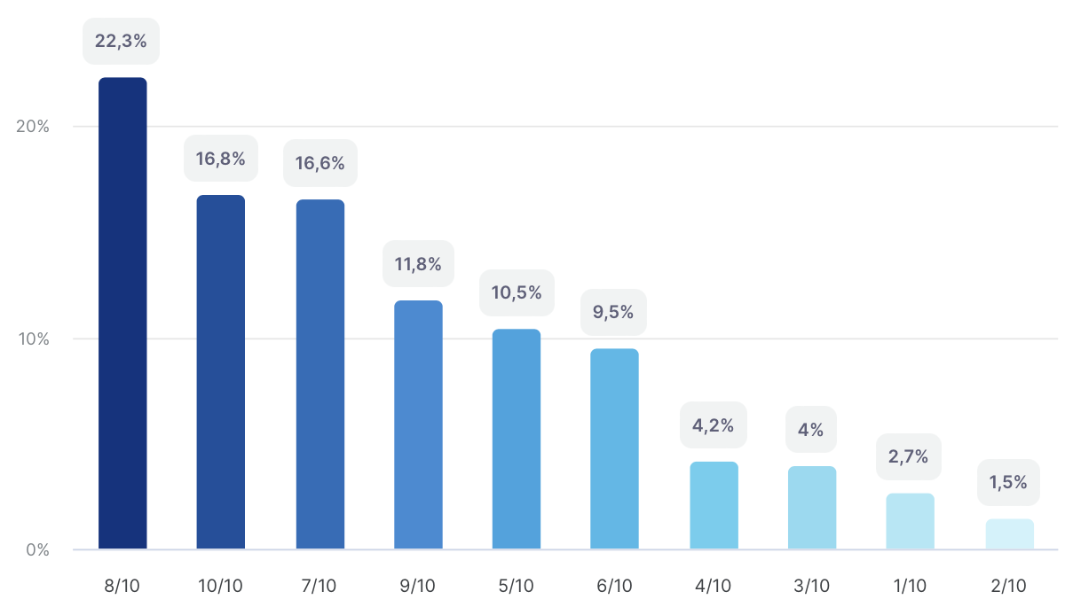
Ik voel me veilig in mijn straat
Gemiddelde = 7,14 op 10
#TEAM9900 zal het veiligheidsgevoel aanzienlijk verhogen
Notes:
Verschil subjectieve versus objectieve veiligheid
Eeklonaar voelt zich vrij veilig in eigen straat
Inzet politie en veiligheidsambtenaren in Eeklo
Optreden tegen overlastfenomenen
Buurtwerk communicatie
Buurtcafé
Project straatambassadeurs verder uitbouwen

Slide 22
VRIJE TIJD Ben jij lid van een Eeklose vereniging?
Antwoord | Ratio
Sportclub | 25.38%
Cultuurvereniging | 14.31%
Politieke partij | 10.69%
Seniorenorganisatie | 5.15%
Jeugdorganisatie | 4.96%
Anders (*) | 52.86%
#TEAM9900 zal blijven inzetten op maximale ondersteuning van Eeklose verenigingen, zij zorgen voor een grote sociale samenhang in onze stad.
(*) overgrote meerderheid bij ‘anders’ is GEEN lid van een vereniging
Notes:
Meer dan 50% is actief lid van een vereniging
Inzetten op verenigingsleven

Slide 23
Elk kind heeft het recht om te leren ZWEMMEN. Eeklose kinderen tot 12 jaar krijgen gratis toegang tot het Eeklose zwembad.
Antwoord | Ratio
akkoord | 73.85%
niet akkoord | 19.27%
geen mening | 6.87%
#TEAM9900 zal het sporten in het algemeen promoten. ‘Elke Eeklonaar sport’ moet een begrip worden in Eeklo. Zowel voor de gezondheid als voor sociale vaardigheden en tijdverdrijf is recreatief en competitief sporten de beste uitlaatklep.
Notes:
Bijna ¾ is van mening dat iedereen moet kunnen zwemmen. Het idee van #TEAM9900 om elke Eeklonaar tot 12 jaar gratis toegang te geven tot ons prachtige zwembad en zo bij te dragen tot de zwemvaardigheden van onze jongeren.
* idee: zwemmen en andere sporten in de kijker zetten en bekijken hoe we een gratis beurt of proefperiode kunnen koppelen aan de UiTPAS (met kansentarief).

Slide 24
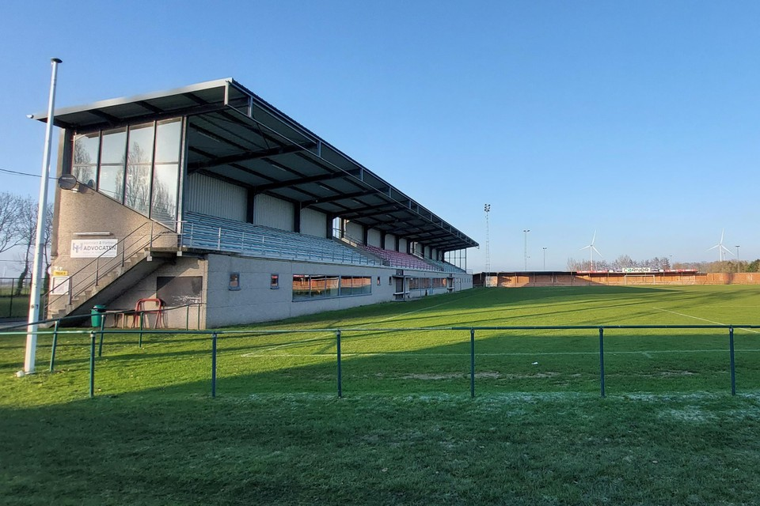
Vind jij dat het VOETBAL op de Zandvleuge moet blijven en deze locatie mag uitgebreid worden met andere sporten.
Antwoord | Ratio
akkoord | 67.94%
niet akkoord | 7.82%
geen mening | 24.24%
De cijfers spreken voor zich, een grote meerderheid deelt het idee van #TEAM9900 dat voetballen thuishoort aan de Zandvleuge.
Notes:
Dat hoeft niet exclusief te zijn, maar een extra belasting van het sportpark zien we op lange termijn ook aan als een beperking tegenover de reeds gehuisveste sportclubs. Als we vooropstellen dat elke Eeklonaar sport, dan verdient elke sportclub voldoende ruimte om ook in de toekomst verder te kunnen uitbreiden. We maken de keuze om voetbal verder te ontwikkelen aan de Zandvleuge. Eventueel in combinatie met andere sporten/clubs die interesse hebben om de site te delen. Daarvoor moeten de nodige (bescheiden) budgetten voorzien worden.

Slide 25
De VERENIGINGEN zijn de ambassadeurs van de stad ,
ze moeten beter financieel en logistiek ondersteund worden.
Antwoord | Ratio
akkoord | 72.14%
niet akkoord | 8.59%
geen mening | 19.27%
#TEAM9900 wil dat de Eeklose verenigingen als belangrijke partners voldoende logistieke en financiële ondersteuning krijgen op basis van een gelijke beoordeling en hun uitstraling.
Notes:
Verenigingen zijn de basis van sociaal weefsel en bijgevolg verdienen ze zowel logistiek als financieel voldoende ondersteuning. Dat moet gebeuren op basis van een gelijkwaardige beoordeling met respect voor elke vereniging, groot of klein.

Slide 26
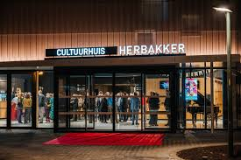
Eeklonaars krijgen voorrang bij het inschrijven op de programmatie van ons Cultuurhuis Herbakker
Antwoord | Ratio
akkoord | 67.18%
niet akkoord | 15.65%
geen mening | 17.18%
#TEAM9900 stelt de Eeklonaar centraal en waardeert hun deelname en aanwezigheid met een extra korting.
We gaan deze lijn doortrekken naar alle diensten en activiteiten.
Notes:
Centraal in ons beleid staat de Eeklonaar, de Eeklonaar is Vip in ons eigen Cultuurhuis. De Eeklonaar krijgt een principiële voorrang bij boekingen voor ons Cultuurhuis. We gaan volop voor elke Eeklonaar VIP en voorzien diverse voordelen voor onze Eeklonaren. Zoals bij alle diensten krijgen zij niet alleen een voordeel in tijd maar ook in deelnameprijs. De vraagstelling over het Cultuurhuis kan toegepast worden voor alle Eeklose diensten en activiteiten.

Slide 27
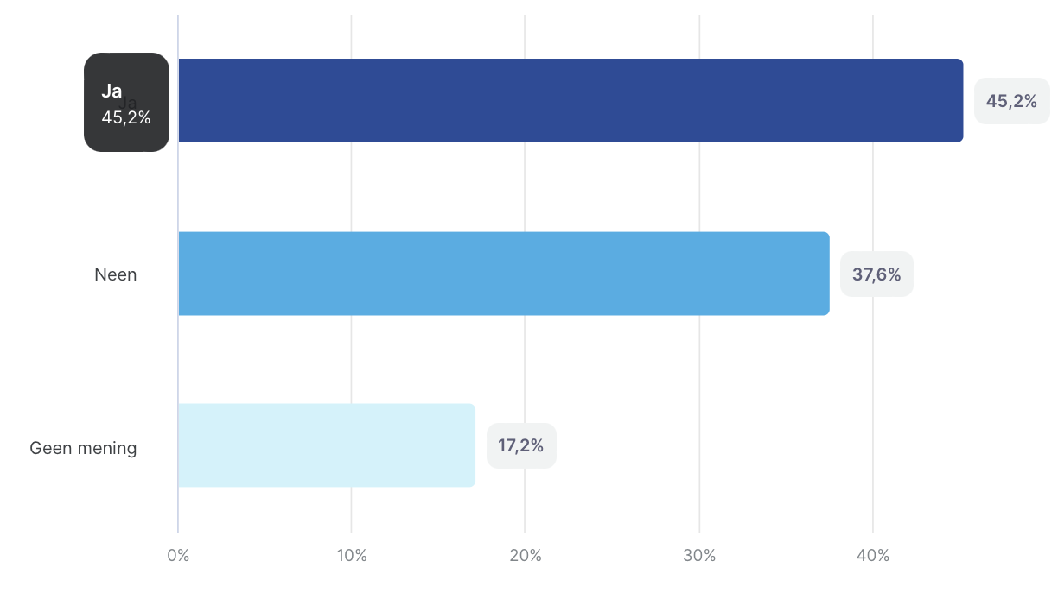
JEUGD/ONDERWIJS Zijn er voldoende speel- en chillplekken voor kinderen en jongeren in jouw buurt?
Antwoord | Ratio
Ja | 45.23%
Neen | 37.59%
Geen mening | 17.18%
#TEAM9900 zal blijven inzetten op de creatie van bijkomende speel- en chillplekken voor kinderen en jongeren.
Notes:
We zien dat er in sommige buurten voldoende zijn en in andere buurten dan weer niet. Er komen nieuwe speel- en chillplekken. We rekenen op de buurtbewoners (zowel jong als oud) of participatiegroepen om suggesties te doen wat en waar het op z’n plaats is. Onze buurtbewoners zijn immers onze ervaringsdeskundigen als het om hun eigen buurt gaat.

Slide 28
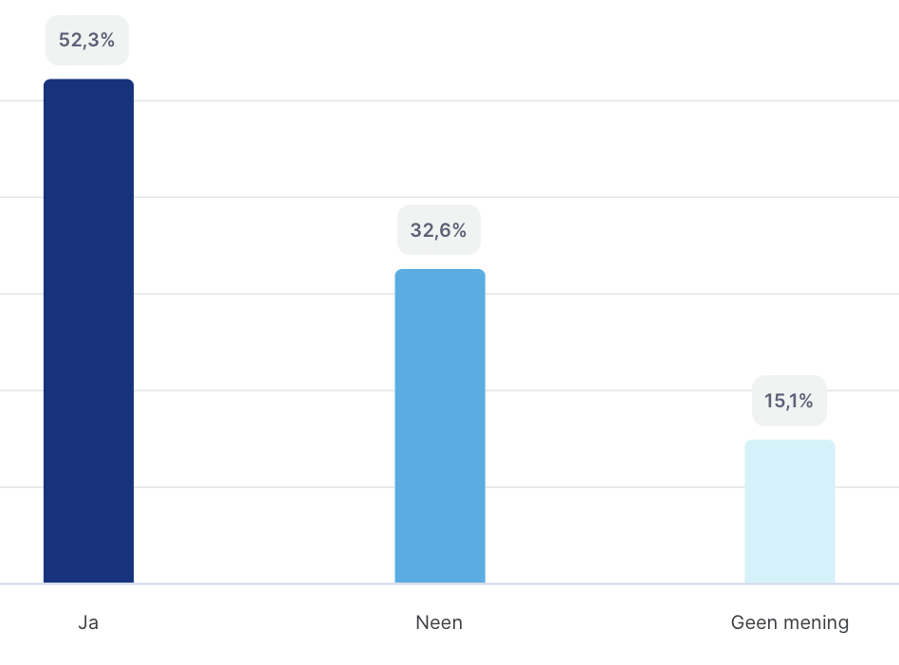
Moet er terug hoger onderwijs georganiseerd worden in onze stad zodat onze jongeren ook dichtbij huis kunnen verder studeren?
Antwoord | Ratio
Ja | 52.29%
Neen | 32.63%
Geen mening | 15.08%
#TEAM9900 zal samen met de diverse partners kijken of het mogelijk is om terug hoger onderwijs naar Eeklo te brengen. Het is belangrijk dat onze regionale talenten zich hier niet alleen ten volle kunnen ontplooien maar later ook in onze regio aan het werk kunnen.
Notes:
Mensen naar een job toeleiden in eigen streek is een meerwaarde. Als er opportuniteiten zijn om de band tussen mensen, regio, onderwijs en jobs te versterken dan zal de stad faciliterend optreden.

Slide 29
SENIOREN in Eeklo
Antwoord | JA | NEEN | geen mening
Zou je graag levenslang in je eigen woning wonen? | 78,44% | 9,73% | 11,83%
Is je woning daarvoor geschikt? | 57,45% | 30,15% | 12,40%
Of kies je liever voor een andere woonplek op maat? | 22,14% | 50,38% | 27,48%
#TEAM9900 zal inzetten op een ouderenbeleid dat voldoende informeert en begeleidt in het levenslang kwalitatief wonen. Samen met alle partners ontwikkelen we daarvoor een communicatie- en ondersteuningsplatform.
Notes:
De meeste mensen willen graag levenslang in hun eigen woning wonen. Bijna ⅓ denkt dat hun woning daar helaas niet voor geschikt is. Bijna ¼ kiest voor een woning op maat en een iets groter deel heeft er geen mening over. Zowel uit de bevraging als uit gesprekken met de seniorenraad leren we dat mensen graag in eigen en vertrouwde omgeving blijven. Een woonplek op maat wordt (onterecht?) gelijkgesteld met de laatste stap nl. ’residentieel wonen’. Uit de bevraging kunnen we enkel besluiten dat de stad informatief kan bijdragen tot het levenslang wonen te promoten en begeleiden. Aanvullen met de items waar senioren echt mee bezig zijn: mobiliteit, voetpaden, gezondheid

Slide 30
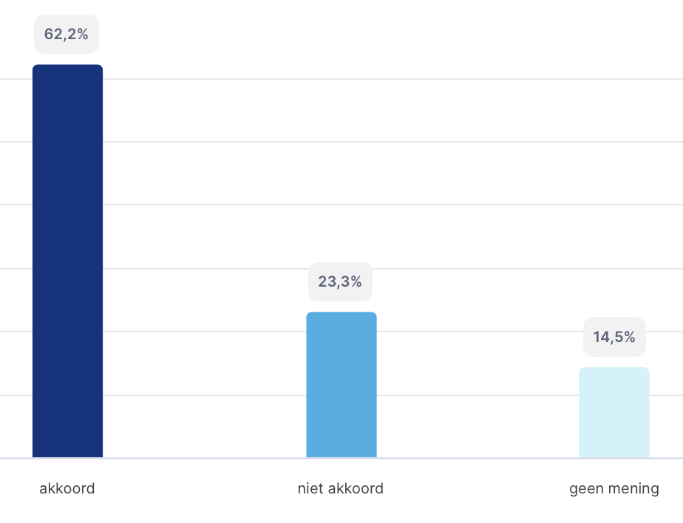
INTEGRATIE: "Iedereen heeft het recht om Eeklonaar te zijn"
Antwoord | Ratio
akkoord | 62.21%
niet akkoord | 23.28%
geen mening | 14.50%
Voor #TEAM9900 heeft iedereen het recht om Eeklonaar te zijn, met zowel rechten als plichten.
Notes:
Voor #TEAM9900 heeft iedereen het recht om Eeklonaar te zijn. Maar rechten impliceert ook plichten. Wie Eeklonaar wil zijn moet zich ook adapteren en daartoe moet het stadsbestuur een activerende rol op zich nemen. Er zijn tal van goede voorbeelden die tonen dat het goed kan… We verwachten dus van elke Eeklose inwoners dat zij bijdragen aan het imago, het welzijn en de leefbaarheid in onze stad. Het stadsbestuur heeft daarbij een belangrijke proactieve en begeleidende taak om iedereen de kans te geven om Eeklonaar te zijn.

Slide 31
SOCIAAL Ken je het sociaal huis in Eeklo?
Antwoord | Ratio
Wijkcentrum De Kring | 59,92%
OCMW | 54,39%
Repair Café | 36,83%
Babybazaar | 32,06%
Gratis juridisch advies | 31,87%
CAW | 31,30%
Speelbazaar | 29,77%
Sociale kruidenier | 28,44%
Kinderopvang | 27,67%
Integratie en inburgering | 26,91%
Nog nooit van gehoord | 16,98%
Pensioendienst | 23,28%
Boezjeern | 15,08%
Actief Met Taal | 13,93%
Vokans | 8,97%
Anders | 6,49%
Antwoord | Ratio
Ja | 74,81%
Neen | 25,19%
#TEAM9900 zal verder inzetten op de werking en bekendmaking van het sociaal beleid, met al zijn actoren met thuisbasis De Zuidkaai.
Notes:
De Zuidkaai is goed gekend in Eeklo. Meer nog de welzijnscampus draagt duidelijk bij tot meer welzijn in Eeklo. Het feit dat daar alle sociale actoren een werking hebben versterkt ons gemeentelijk sociaal beleid. De werking van Wijkcentrum De Kring is de meest gekende.

Slide 32
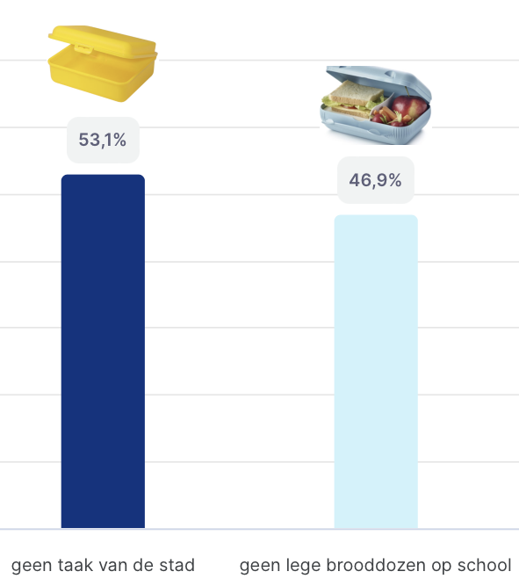
Vind jij dat de stad moet zorgen dat geen enkel kind met een lege brooddoos naar school moet?
Antwoord | Ratio
geen lege brooddozen op school | 46.95%
geen taak van de stad | 53.05%
#TEAM9900 zal verder inzetten op de €1- maaltijden en andere ondersteunende schoolinitiatieven. We zetten in op individuele sociale ondersteuning daar waar nodig is.
Notes:
De €1-maaltijden verder promoten op scholen en bij welzijnswerkers. Kinderen mogen niet met honger op de schoolbanken zitten. De jongste cijfers tonen aan dat we deze problematiek (gelukkig) niet mogen veralgemenen. Daarom moeten we ook toespitsen op een meer individuele aanpak in samenwerking met de scholen. We zoeken verder uit welke rol de stad allemaal hierin kan spelen en wat er bestaat in het werken rond kans- en schoolarmoede. In de toekomst gaan we rond dit thema in debat met de scholen.

Slide 33
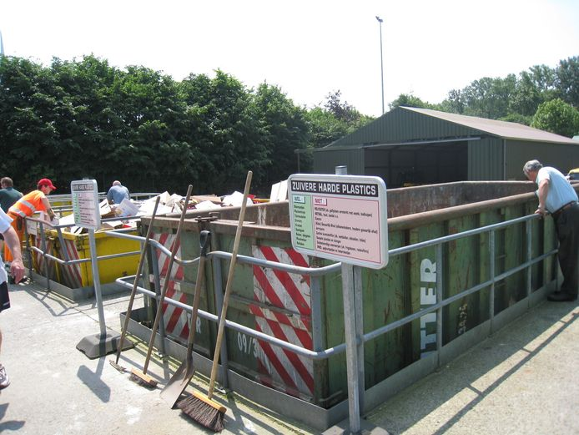
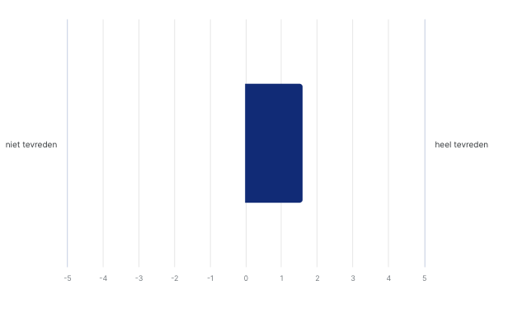
Ben je tevreden over de werking van het recyclagepark?
Het recyclagepark haalt een gemiddelde score van 6,6/10
#TEAM9900 streeft naar een maximale tevredenheid van onze Eeklonaren over de dienstverlening van ons recyclagepark en zal daarover tussenkomen bij de exploitant.
Notes:
Er is geen algemene ontevredenheid.. Er heerst wel een subjectief gevoel dat het beter kan. Eeklo is steeds een voorloper geweest in milieuzaken zo ook met het containerpark doch vandaag heeft uitstel van herinrichting van het containerpark meer nadelen dan voordelen. We pleiten dan ook voor een regionaal (IVM) tarifering en grondige herinrichting van het milieupark. Afval is voor iedereen even duur, of even goedkoop. Laatavondopening, weegbruggen (vervuiler betaald). Oplossingen voor 80 jarigen. Volgens regels.

Slide 34
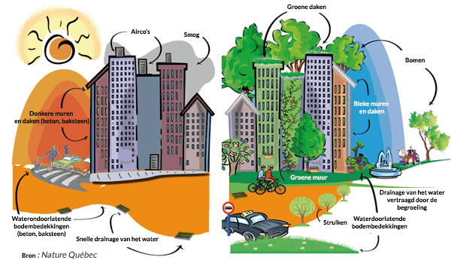
Is Eeklo 'cool' genoeg?
Antwoord | Ratio
Ja, 'cool' genoeg | 35.31%
Het mag nog 'cooler' | 52.48%
Neen. | 12.21%
64,69% geeft aan dat het ‘cooler’ mag in onze stad
#TEAM9900 zal inzetten op het ‘vercoolen’ van de stad door middel van het bijplanten van bomen en ontharden daar waar het kan.
Notes:
Mensen waarderen het ontharden en klimatiseren. Wijk per wijk kijken om een participatietraject op te zetten om dit nog te verbeteren.

Slide 35
Mogen er aan de rand van Eeklo nog windturbines bijkomen?
Antwoord | Ratio
Ja, dat is duurzame energie, Eeklo is een windmolenstad | 31.49%
Ja, alleen als dit ook een financieel voordeel oplevert voor de stad en haar inwoners | 49.81%
Neen, er zijn er genoeg. | 18.7%
81,30% is positief ten aanzien van windturbines
#TEAM9900 zal elke realistische kans om de koploper te blijven op vlak van hernieuwbare energie aangrijpen.
Notes:
Van het deel dat positief is, is meer dan 60% dat alleen als het op voorwaarde is dat het financieel voordeel oplevert voor de stad en haar inwoners. Eeklo haalt nu al bijna 20% lokale hernieuwbare energie, terwijl andere gemeenten in het Meetjesland achterop hinken (cijfers Voka).
Daar waar mogelijk nog windmolens bijzetten, repowering en duidelijke stelling dat een participatie modus gehandhaafd blijft. Kijken naar rendementverhoging naar de burgers toe, via Intercommunale Zefyr.

Slide 36
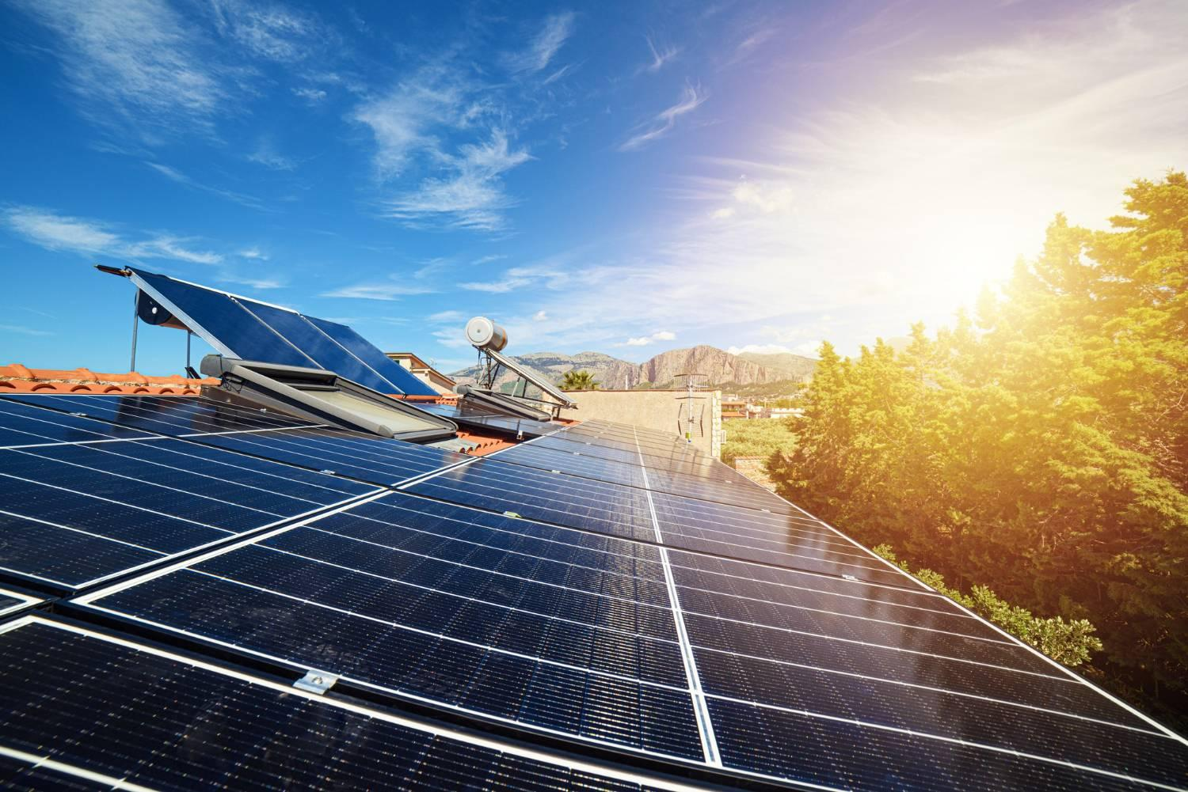
Zonnepanelen...
 | Ja | Neen
Vind je zonnepanelen een goede zaak? | 94,08% | 5,92%
Ik ben eigenaar van mijn woning | 75,76% | 24,24%
Ik heb al zonnepanelen op mijn dak | 50,57% | 49,43%
#TEAM9900 zal Eeklonaren aanmoedigen om maximaal in te zetten op zonne-energie.
Notes:
Het beeld dat mensen hebben over zonnepanelen oogt zonnig, zo goed als iedereen ziet het nut van zonnepanelen in. Het aantal mensen dat zonnepanelen op hun dak heeft is ±50/50. Inzetten op groepsaankopen voor eigenaars en huurder waardoor meer mensen hiervan kunnen profiteren. Kijken naar een mogelijkheid om daken ter beschikking te stellen.

Slide 37
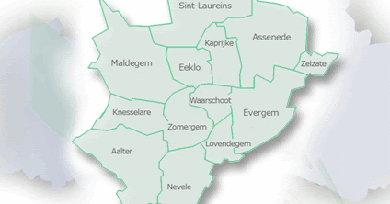
Stedelijk beleid... Vind je het noodzakelijk dat Eeklo een fusie aangaat met andere gemeenten?
Antwoord | Ratio
Ja | 42,75%
Neen | 36,83%
Geen mening | 20,42%
#TEAM9900 is voorstander van een fusie. Wij gaan uit van onze eigen sterkte als stad en andere gemeenten zijn in de (nabije) toekomst steeds welkom om een fusiegesprek aan te gaan.
Notes:
Een verdeeld beeld over het fusieverhaal, al tonen burgerpanels andere bevindingen aan. Wij zijn voorstander om een fusie aan te gaan. In afwachting van fusie, verschil in tarief voor Eeklonaar en niet-Eeklonaar creëren. Dit om een financieel gunstig tarief voor de Eeklonaars te geven. Indien Eeklo onderdeel wil zijn van een fusie, moeten we vragende partner zijn op vraag van omliggende gemeentes. We zijn nog steeds voorstander van een fusie. We zien daar ook veel voordelen in. Dankzij een sterkere slagkracht zou elke inwoner van de streek er op vooruitgaan. De dienstverlening zou nog sterker moeten worden uitgebouwd. De buurgemeenten hebben de keuze gemaakt om (nog) niet tot een fusie over te gaan. We vinden dat een gemiste kans. Wij gaan uit van onze eigen sterkte als stad. Andere gemeenten zijn in de (nabije) toekomst steeds welkom om een fusiegesprek aan te gaan.

Slide 38
Er moeten meer burgers meedenken met het beleid
Antwoord | Ratio
Ja | 78.24%
Neen | 7.82%
Geen mening | 13.93%
#TEAM9900 engageert zich om alle Eeklonaars, verenigingen en adviesraden maximaal te consulteren en inspraak te geven. Daartoe zal ook een jaarlijkse bevraging en evaluatie georganiseerd worden.
Notes:
Is de rode draad van #Team9900. Meer participatie en meer meedenken, de burger is hier duidelijk ook voorstander van. Jaarlijks meer doen hierrond (specifieke thema’s die leven) en op wijkniveau.

Slide 39
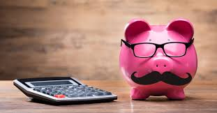
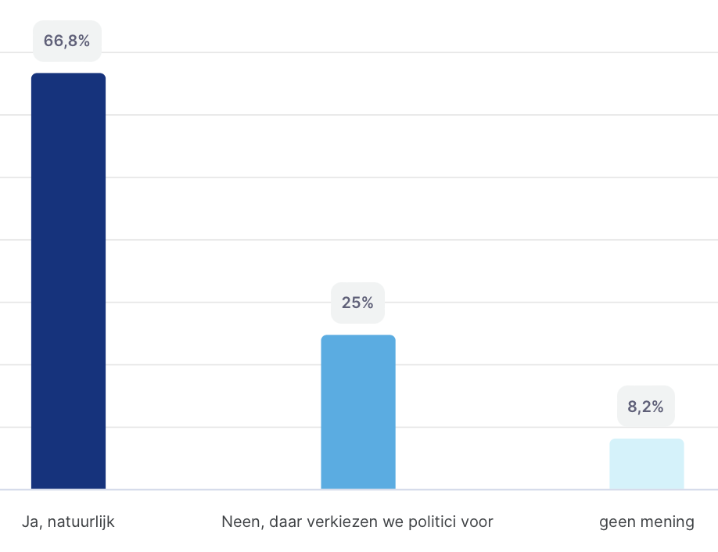
Ik wil meebeslissen waar mijn belastingcenten naartoe gaan?
Antwoord | Ratio
Ja, natuurlijk | 66,79%
Neen, daar verkiezen we politici voor | 25,00%
Geen mening | 8,21%
#TEAM9900 wil volledige transparantie over het stedelijk budget. Eeklonaren mogen mee bepalen welke (deel)budgetten prioriteit verdienen. (jaarlijkse bevraging).
Notes:
Als team willen we goed uitleggen waar het geld naartoe gaat. We willen aftoetsen of er ideeën zijn waar bijvoorbeeld het burgerbudget kan naartoe gaan. Motivatie waarom wel of niet geïnvesteerd wordt in zaken. Toelichting én informeren. Hiervoor de inspraakmomenten gebruiken.
Zo vermeldt deze bevraging duidelijk waar de beleidsprioriteiten voor de volgende legislatuur moeten liggen.

Slide 40
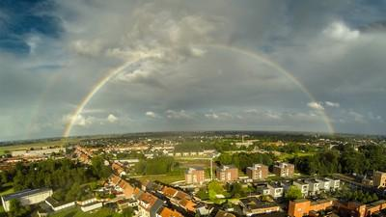
WONEN Woon je graag in jouw straat?
Meer dan 75% van de bevraagden woont graag in hun straat (78,24%)
#TEAM9900 wil dat elke inwoner tevreden is over de straat waarin hij woont. Daartoe is het belangrijk bevragingen te organiseren op straatniveau.

Slide 41
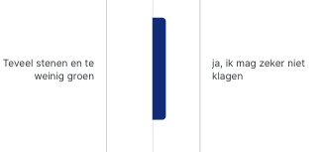
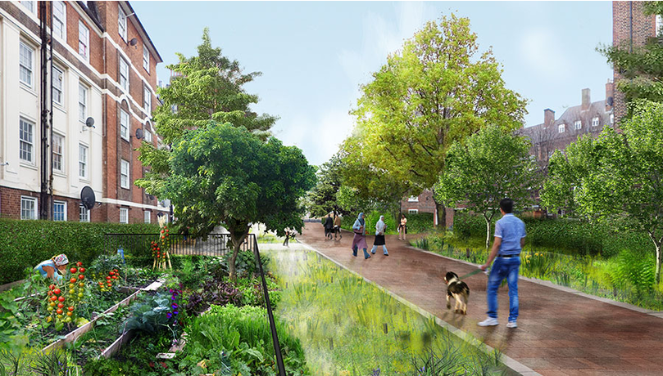
Is er voldoende groen in jouw straat?
⅔ vindt dat er voldoende groen is in hun straat (67,75%)
#TEAM9900 zal inzetten op een goed onderhoud van onze Eeklose straten. De aanwezigheid van groen en bloemen is een meerwaarde.

Slide 42
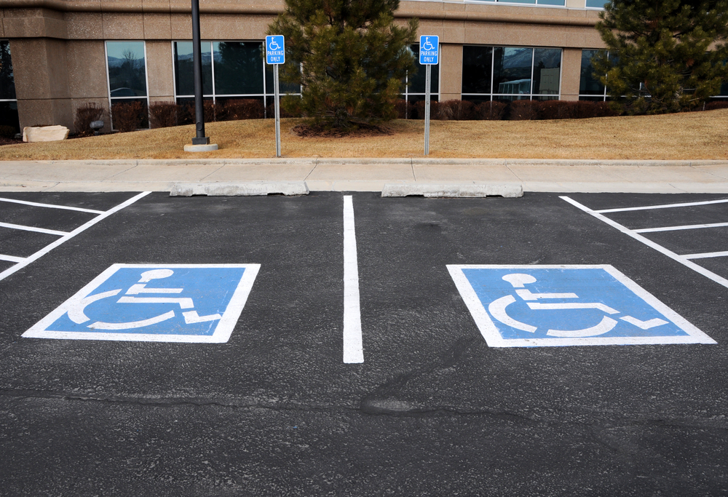
Is er voldoende parkeerplaats in jouw straat?
#TEAM9900 zal de parkeerproblematiek per wijk en straat bekijken. Uit de bevraging leren we dat dit zeer plaatsgebonden is en dan ook zo moet aangepakt worden.
Notes:
locatiebepalende vraag. Dient straat per straat, wijk per wijk geëvalueerd te worden om een adequate oplossing te kunnen bieden.

Slide 43
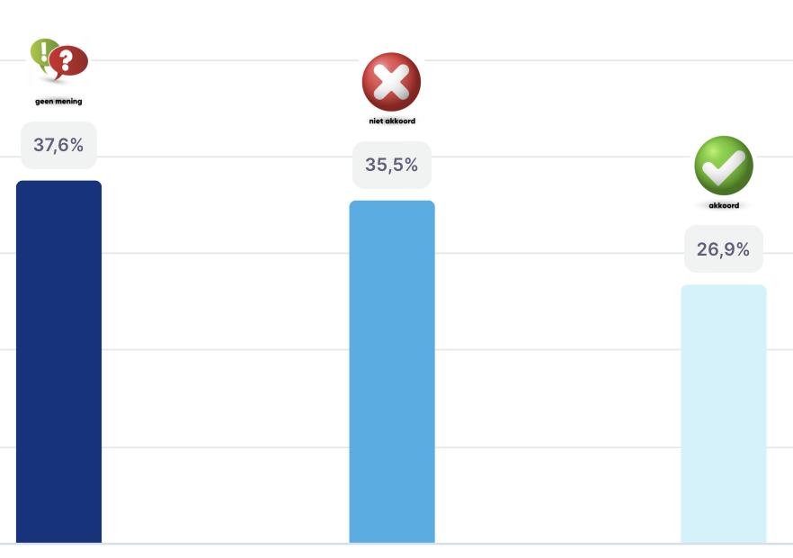
Er is voldoende aanbod aan betaalbare en kwalitatieve woningen in Eeklo
Antwoord | Ratio
Akkoord | 26.91%
Geen Mening | 37.60%
Niet Akkoord | 35.50%
#TEAM9900 zal deze materie op straat- en wijkniveau benaderen om zo de gepaste maatregelen te kunnen nemen.
Notes:
Geen ongenoegen maar eveneens geen algemene tevredenheid. We gaan dit wijk per wijk moeten analyseren.

Slide 44
Moet de stad zélf in voldoende betaalbare en kwalitatieve woningen voorzien?
Antwoord | Ratio
Ja | 42.75%
Neen | 40.65%
Geen mening | 16.60%
#TEAM9900 zal hier in de volgende bevragingen dieper op ingaan om dit verder uit te klaren.

Slide 45
Wat kan beter in jouw straat (deel 1)
Mobiliteit
Voet- en fietspaden verbreden + (her)aanleggen
Ontbreken van/of verouderde wegmarkeringen
Straten heraanleggen of mankementen wegwerken
Creëren van veilige oversteekplaatsen
Vermijden van sluipverkeer
Parkeerbeleid
Meer parkeerplaatsen
Bewonerskaarten
Gratis parkeren
Blauwe zones uitbreiden qua uur
Handhaving naar foutparkeerders
Afvalbeleid
Sluikstorten aanpakken
Meer vuilnisbakken
Speelgelegenheid voor kinderen

Slide 46
Wat kan beter in jouw straat (deel 2)
Veiligheid
Snelheid in de straten beperken (d.m.v. tractorsluis, snelheidsremmers, zone 30 ...)
Drugsbeleid
Overlast aanpakken
Straatverlichting
Camera’s
Honden aan leiband of met muilband
Groen
Meer groen in de straat
Vraag naar bomen, bloemenperkjes, groenelementen
Gerooide bomen herplanten
Meer groene voortuintjes of geveltuintjes, wel mét inspraak!
Ontharding
De stad moet meer aan groenonderhoud doen
Snoeien van bomen
Aangeplant groen onderhouden
Boomafval op straat weghalen
Onderhoud van grachten!

Slide 47
ECONOMIE Denk jij dat er in de toekomst nog voldoende werkgelegenheid zal zijn in onze stad en onmiddellijke omgeving?
Antwoord | Ratio
Ja, bedrijven genoeg, dat zal geen probleem zijn | 29.20%
Neen, we moeten meer inzetten op werk in eigen streek door onze stad aantrekkelijker te maken voor meer en/of grotere bedrijven. | 57.63%
geen mening daarover | 13.17%
#TEAM9900 zal in haar programma inzetten op lokale tewerkstelling en arbeidsplaatsen. We nemen voldoende opties op in ons partijprogramma.
Notes:
Het merendeel maakt zich zorgen omtrent de tewerkstelling binnen de stad // opgelet afgenomen vóór het verhaal bij Ontex // Beschikbaar personeel // samenwerking met de scholen verder bestendigen // bedrijventerreinen verder ontwikkelen // inzetten op innovatie en tewerkstelling van kortgeschoolden

Slide 48
Het Eeklose centrum kan alleen maar aangenaam en gezellig zijn met voldoende horeca en handelszaken. Meer grote evenementen voor de Eeklonaar zouden welkom zijn.
Antwoord | Ratio
De stad moet meer middelen vrijmaken voor de lokale economie | 48.09%
De stad moet meer grote evenementen organiseren die voor iedereen toegankelijk zijn | 31.49%
De stad moet anderen aanmoedigen en ondersteunen om meer activiteiten in Eeklo te organiseren | 49.05%
"Stad moet juust niet" | 9.92%
#TEAM9900 zal een belangrijke partner zijn voor al wie onderneemt en organiseert.
Notes:
Ondersteuning verder finetunen naar evenementen toe // niet enkel geldelijk // inzetten op ondersteunen en faciliteren eerder dan zelf organiseren //

Slide 49
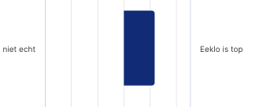
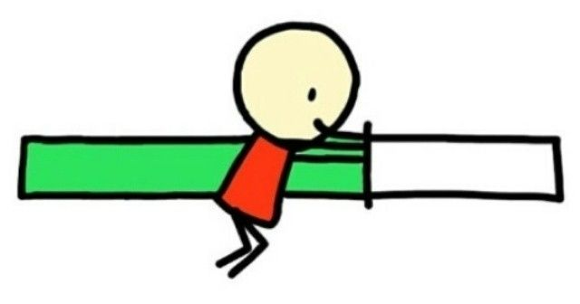
ALGEMENE TEVREDENHEID Ik woon graag in Eeklo
Meer dan 80% (82,25%) woont graag in Eeklo
#TEAM9900 stelt vast dat het in Eeklo goed om wonen is.
82,2
Notes:
Het merendeel van de bevraagden is tevreden om in Eeklo te wonen. We werken verder aan het imago van de stad // Niet via grote financiële studies maar wel dmv duidelijke communicatie en een goed gevoel voor de Eeklonaar.

Slide 50
Ik zou graag in Eeklo werken / het is leuk werken in Eeklo
67,5% vindt het leuk om in Eeklo te werken.
#TEAM9900 zal verder inzetten op stad waar het goed is om te wonen, werken en (be)leven.
Notes:
Mensen vinden het belangrijk om in eigen streek te werken. We zullen een beleid voeren om ervoor te zorgen dat het goed is om in Eeklo te leven, werken, wonen en alles te beleven.

Slide 51
Ik ben tevreden met het vrijetijdsaanbod (Sport, Cultuur, verenigingen,...)
3 op 4 respondenten (74,5%) van onze burgerbevraging geeft het vrijetijdsaanbod een 7 op 10 of meer.
1 op 3 geeft het zelfs een 9 of een 10 op 10.
#TEAM9900 zal verder inzetten op alle faciliteiten die van Eeklo een mooie stad maken. Sport, cultuur, jeugd, toerisme en het verenigingsleven zijn daar de basis van.
Notes:
Er is een goed aanbod van vrijetijdsaanbod en daarover is de Eeklonaar duidelijk tevreden. In Eeklo is er heel veel te beleven. Er is ook een uitgebreid aanbod aan activiteiten. Zowel de stadsdiensten als de vele verenigingen en adviesraden bieden dit aan. Het werk van de vele vrijwilligers is eveneens cruciaal.

Slide 52
Wat zou jij doen als je burgemeester wordt? (DEEL 1)
Voltijdse burgemeester
De Ring
Veiligheid
Met stip op 1 => drugbeleid
Andere aandachtspunten: vandalisme, sluikstort, hondenpoep & camera’s
Leegstandsbeleid
Aandacht voor wegen, fiets- en voetpaden
Vooral i.f.v. wieltjesvriendelijkheid (rolstoel, rollator, kinderwagen …)
Parkeerbeleid herzien
Veel vraag naar gratis
Bewonerskaarten
Centrumparking
Aan handelszaken
Mindervalidenparkeerplaatsen
Meer groen
In het centrum, parkjes aanleggen, in de buurten ...

Slide 53
Wat zou jij doen als je burgemeester wordt? (DEEL 2)
Afvalbeleid
Afvalophaling
Recyclagepark
Sluikstort, hondenpoep, vraag naar vuilnisbakken in het straatbeeld
Vraag naar échte inspraak & participatie + communicatie & feedback rond stavaza
Toegankelijke dienstverlening
Stadsdiensten en politie
Evenementen
Herbakkersfestival, carnaval …
Imago en opwaardering Eeklo
Aandachtspunt: vraag van mensen naar een andere manier van politiek voeren
Respectvolle communicatie
Over partijgrenzen heen samenwerken
Inzetten op inhoud
Het positieve ook aanhalen
Afstappen van egopolitiek

